Slide 1
Что показали результаты олимпиады
олимпиада для школьников
Очистка данных, анализ, выводы, рекомендации
7 928
реальных участников
10
регионов
590
школ
12
заданий для 5-11 классов

Slide 2
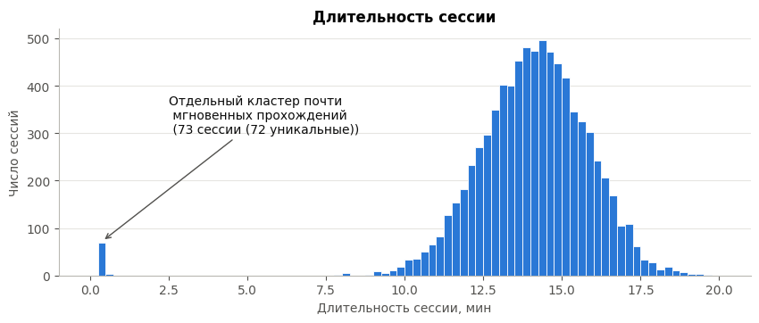
очистка данных
Из 8 037 строк в анализ вошли 7 928 реальных участников
8 037
строк в исходной выгрузке
- 37
полных дубликатов строк
- 72
тестовые сессии
7 928
чистых записей
А также:
19 написаний 10 регионов – 259 строк приведены к эталону
пропуски – пропущенные задания (0 баллов), а не потеря данных. Не заполняем, лишь помечаем

Slide 3
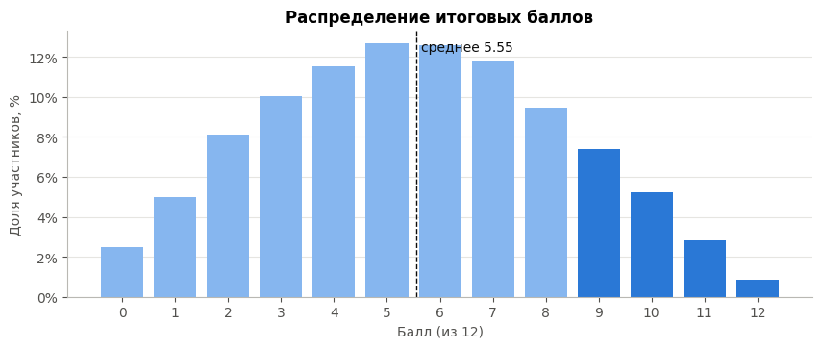
общие результаты
Средний участник решает чуть меньше половины заданий
5,55 из 12
средний балл (46 %)
16%
участников с высоким результатом 9+ баллов
62%
ответили на все задания
74 сек
в среднем на задание, 14 мин на всю сессию

Slide 4
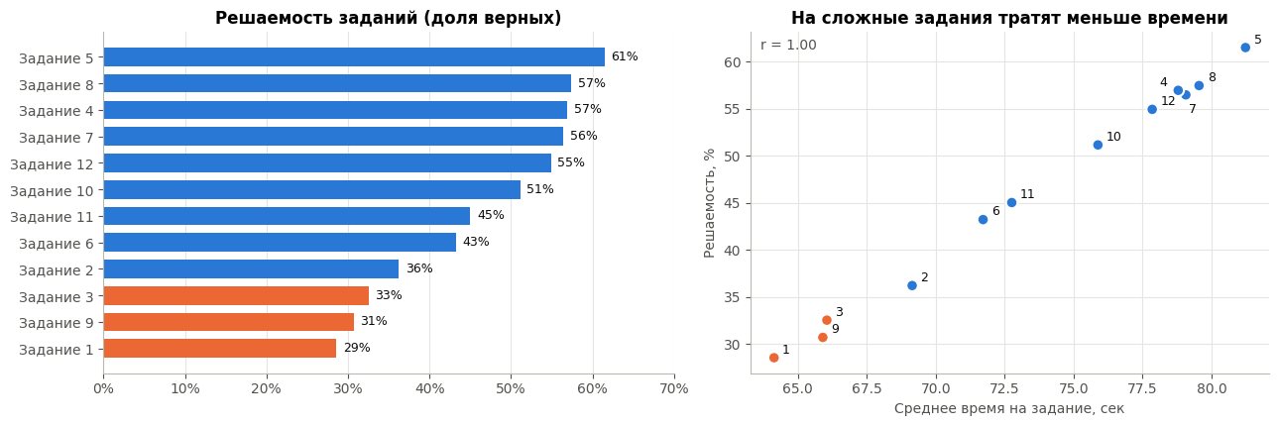
сложность заданий
Задания 1, 9 и 3 решает меньше трети участников
Доля верных ответов
Самые сложные: 1, 9 и 3
Самые лёгкие: 5, 8 и 4
Нет ни нерешаемых, ни тривиальных заданий
Все 12 заданий ведут себя ожидаемо. Нет ни одного, где сильные ошибались бы так же часто, как слабые, – а такое бывает при неудачной формулировке или ошибке в ключе ответов
Порядок сложности один и тот же во всех классах

Slide 5
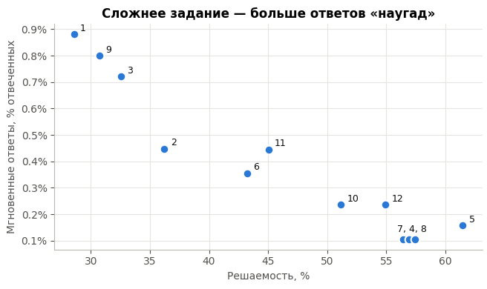
поведение на сложных заданиях
На трудных задачах ученики сдаются
Задание 1 занимает в среднем 64 сек, задание 5 – 81 сек. Верно и неверно ответившие тратят одинаковое время, значит трудную задачу не дорешивают. Мгновенных ответов на сложных заданиях в 5-8 раз больше. Стоит проверить с методистами формулировки заданий 1, 9 и 3.

Slide 6
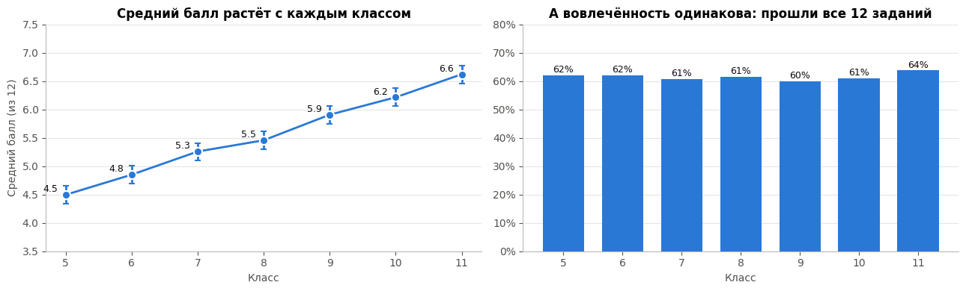
вовлеченность
Средний балл: 4,5 → 6,6 (+47%)
Доля 9+ баллов: 10% → 27%
В 5 классе задания 1 и 9 решаются на уровне угадывания.
Все 12 заданий проходят 60-64% в каждой параллели
Различия незначительны

Slide 7
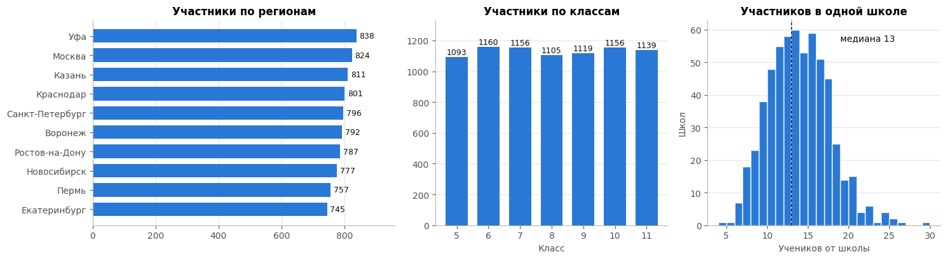
аудитория
Аудитория сбалансирована: ~10% на регион, ~14% на параллель
60%
с компьютера
35%
с телефона
5%
с планшета
Балл не зависит от устройства

Slide 8
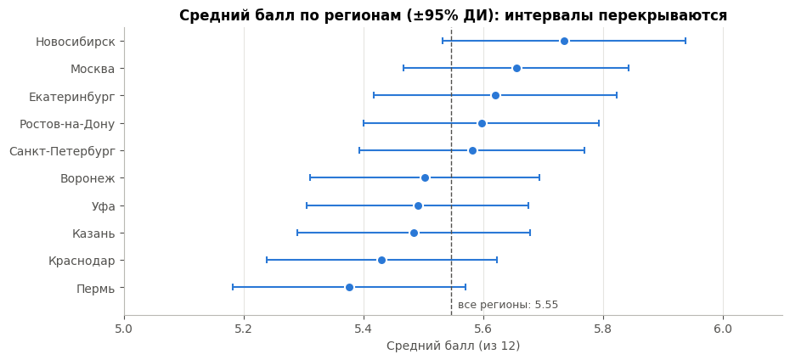
сравнение регионов
Разница между средними баллами в регионах укладывается в статистическую погрешность
Средний балл по регионам
Разброс средних: 5,38 (Пермь) –5,73 (Новосибирск), всего 0,35 балла
Часовой пояс не влияет на балл
Регионы нельзя разделить на «сильные» и «слабые»

Slide 9
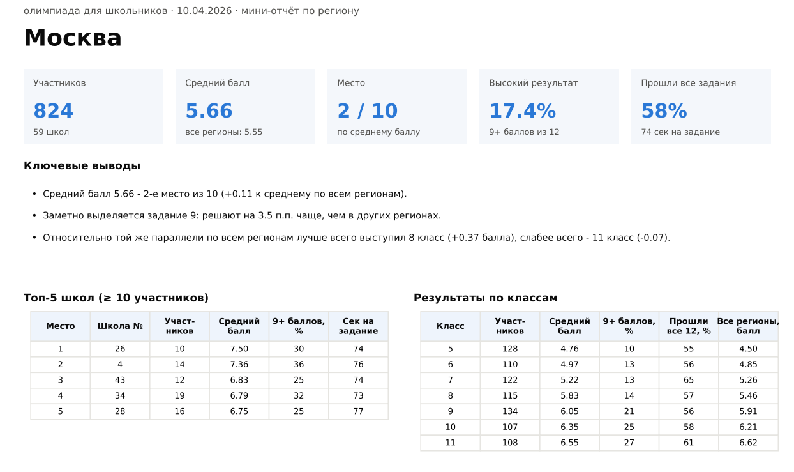
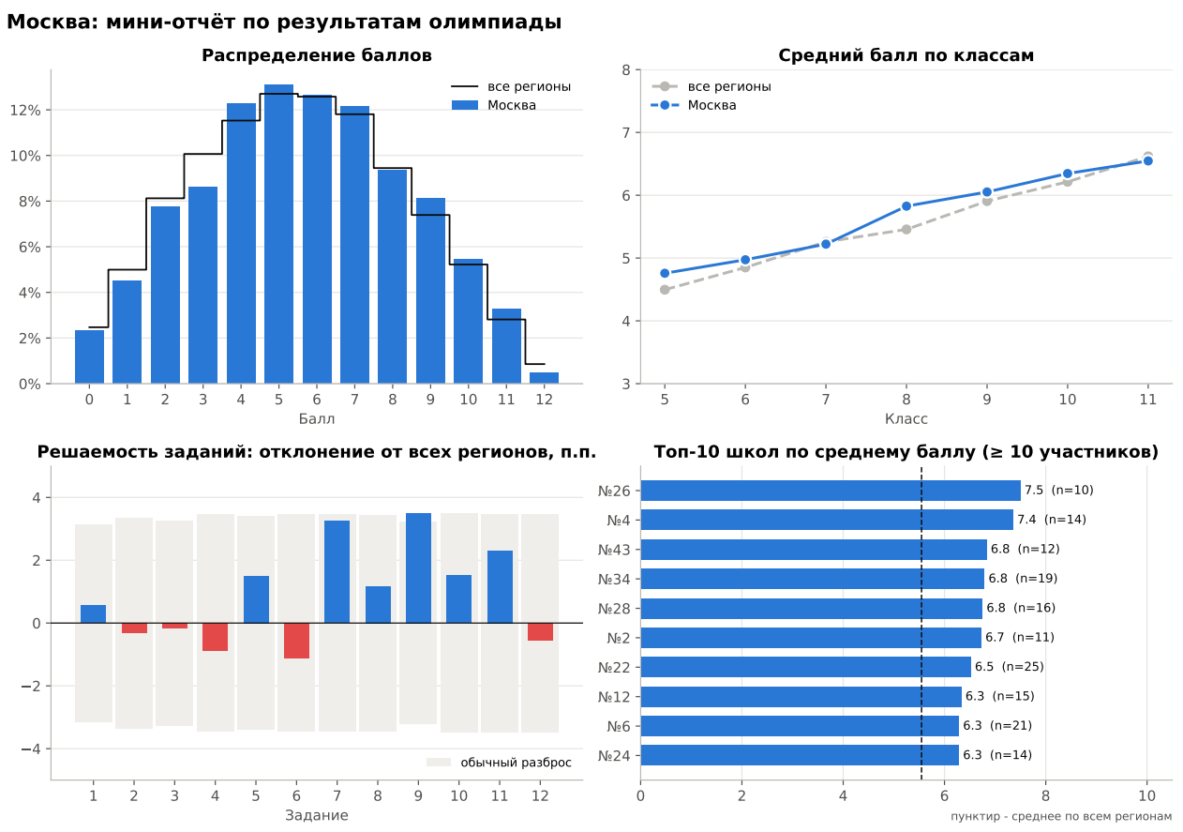
автоматизация
Мини-отчёт по любому региону
region_report("Москва") – KPI, автоматические выводы, топ-школы, таблица по классам, 4 графика
export_region_pdf("Москва") – отчёт в PDF

Slide 10
рекомендации
Что делать продуктовой и образовательной командам
Возрастные треки
Отдельные варианты для 5-6, 7-9 и 10-11 классов. Младшие так же вовлечены, но получают низкие баллы: риск разочарования и оттока.
Переработать задания 1, 9 и 3
Проверить формулировки, добавить разбор после олимпиады. Задание 1 – первое впечатление, а на нём сдаются чаще всего.
Качество данных
Регион выбирать из списка, отсекать сессии быстрее 1-2 минут на стороне платформы, дедуплицировать выгрузку по `student_id`.
Честные рейтинги
Сравнивать школы по нескольким турам и при большем количестве участников. Сейчас различия между ними в пределах случайности.
Мобильный канал
Треть участников проходят с телефона, и результаты те же. Можно смело продвигать участие с мобильных устройств.
Подготовительные курсы
Есть два рабочих признака: класс участника и задания, которые он не решил. Также необходим разбор сложных заданий.

